Slide 1
Análisis estático de código: ESLint

Slide 2
Temas
1
2
3
Definiciones
Demostración práctica
Recomendaciones de uso

Slide 3
01
Definiciones

Slide 4

Definiciones
Análisis estático de código
Análisis del código fuente sin ejecutar el mismo, en contraposición con lo que se denomina análisis dinámico, que se realiza en programas en ejecución.
Se utiliza para hacer cumplir un cierto estándar de codificación, encontrar errores, bugs o inconsistencias en el estilo del código.
Linter
Herramienta que realiza análisis estático de código. El término proviene de una utilidad de Unix que examinaba código en C.

Slide 5


Definiciones
ECMAScript
Ecma International es una organización que desarrolla estándares en hardware para computadoras, comunicaciones, y lenguajes de programación.
ECMAScript es un estándar para lenguajes de scripting, entre los cuales se destaca JavaScript.
ESLint
Linter para identificar y arreglar problemas encontrados en código ECMAScript/JavaScript altamente configurable

Slide 6

ESLint: Conceptos básicos
Bloques de construcción básicos de ESLint
Una regla valida si el código cumple cierta expectativa, y qué pasa en caso de no cumplirla
Ejemplo: no-unused-vars (todas las variables declaradas deben ser utilizadas)
Reglas

Slide 7

ESLint: Conceptos básicos
Conjunto predefinido de reglas y configuraciones combinados en un paquete que puede ser reusado en múltiples proyectos
Uso típico: aplicar un estilo de codificación específico o un conjunto de mejores prácticas para un tipo particular de proyecto u organización
Se incluyen instalando el paquete de npm correspondiente y referenciándolo en el archivo de configuración
Ejemplo: Configuración de Google
Configuración compartible

Slide 8

ESLint: Conceptos básicos
Extensión que provee reglas y configuraciones adicionales
Suelen ser creados para analizar casos de uso puntuales, frameworks o librerías, muchas veces por la comunidad o desarrolladores particulares
Se incluyen instalando el paquete de npm correspondiente y referenciándolo en el archivo de configuración
Ejemplo: TypeScript plugin, React plugin
Plugin

Slide 9

ESLint: Conceptos básicos
Lugar donde se configura ESLint para todo el proyecto
Se pueden incluir reglas predefinidas, cómo deben ser controladas, plugins con reglas customizadas, configuraciones compartibles, sobre qué archivos aplicar las reglas, y más
Archivo de configuración

Slide 10
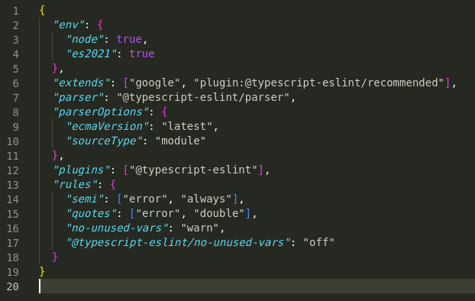
ESLint: Conceptos básicos
Ejemplo de
archivo de
configuración

Slide 11
02
Demostración práctica

Slide 12
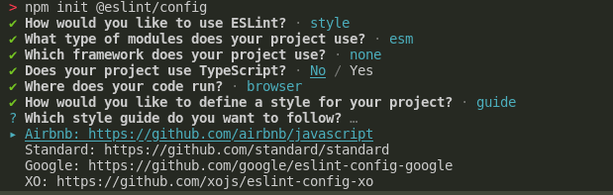
Instalación y configuración
corriendo el comando npm init @eslint/config
el comando va realizando preguntas para alcanzar la configuración más óptima según el tipo de programa que se desee codificar
se le puede pasar una configuración específica que se desee usar (con la flag --config)
Automática

Slide 13
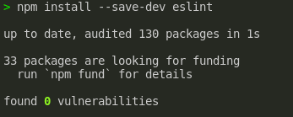
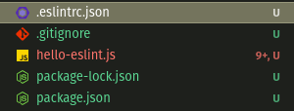
Instalación y configuración
instalando el paquete básico de eslint con el comando npm install --save-dev eslint
creando el archivo de configuración y agregando la estructura del mismo con las configuración deseada
Manual

Slide 14
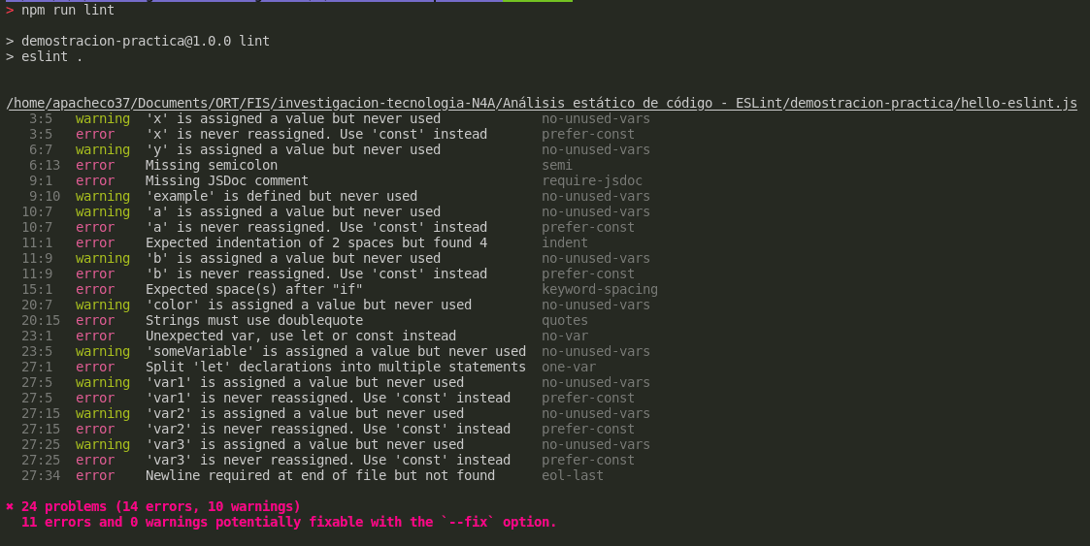

Forma de uso
Corriendo el comando eslint .
Se puede agregar un comando en el archivo package.json para correrlo
Por consola

Slide 15
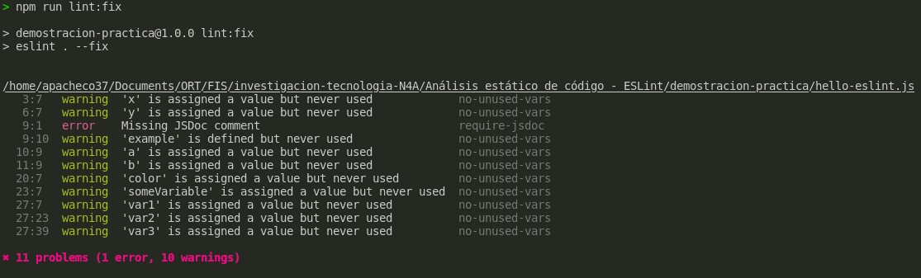

Forma de uso
Corriendo el comando eslint . --fix
No todos los problemas pueden ser arreglados de esta forma
Arreglos
automáticos

Slide 16
03
Recomendaciones de uso

Slide 17
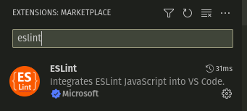
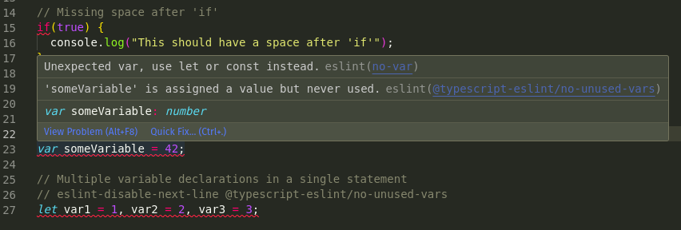
Recomendaciones de uso
Por ejemplo, VSCode tiene una extensión para mostrar el análisis de ESLint sobre el código mismo
Usar Integraciones

Slide 18

Recomendaciones de uso
Se puede instalar el paquete de npm de forma global para el usuario, en vez de en el proyecto en específico (npm install -g eslint)
No es recomendable, dado que puede dar lugar a diferentes configuraciones según el desarrollador
Al instalar todas las configuraciones localmente en el proyecto se garantiza que todos se rijan por las mismas reglas
No instalar de forma global

Slide 19
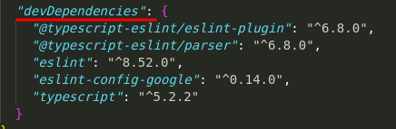
Recomendaciones de uso
Instalar con la flag –save-dev
Esta dependencia no se utiliza en la aplicación en sí, sino que es una herramienta de asistencia para el desarrollo
Instalándolo de esta forma, se evita agregar una dependencia innecesaria en el código final en producción, evitando aumentar el tamaño final de código innecesariamente
Instalar como dependencia de desarrollo

Slide 20

Recomendaciones de uso
Esto asegura que el código del proyecto se ajuste a los estándares en todo momento, y no se integre código con errores al repositorio
Como pre-commit hook (ejemplo: lint-staged)
Como parte de una pipeline de integración continua
Ejecutar automáticamente

Slide 21


Slide 22
Más información
Documentación oficial de ESLint:
https://eslint.org
NPMjs:
https://www.npmjs.com/package/eslint
GitHub:
https://github.com/eslint

Slide 23
THANKS!
Do you have any questions?
youremail@freepik.com
+91 620 421 838
yourcompany.com
Please, keep this slide for attribution.

